Slide 1

1
Introducción

Slide 2
Objetivos
Definir los objeticos del curso.
Enumerar las características de Oracle Database 11g.
Discuta los aspectos teóricos y físicos de una base de datos relacional
Describa la implementación del servidor Oracle de RDBMS y el sistema de gestión de bases de datos relacionales de objetos (ORDBMS)
Identifique los entornos de desarrollo que pueden usarse para este curso
Describa la base de datos y el esquema utilizados en este curso

Slide 3
Agenda
Objetivos, agenda, apéndices en el curso:
Descripción general de Oracle Data base 11g y productos relacionados.
Descripción general de los conceptos y terminologías de gestión de bases de datos relacionales.
Introducción a SQL y sus entornos de desarrollo.
El esquema de recursos humanos y las tablas utilizadas en este curso.
Documentación de la base de datos de Oracle 11g y recursos adicionales.

Slide 4
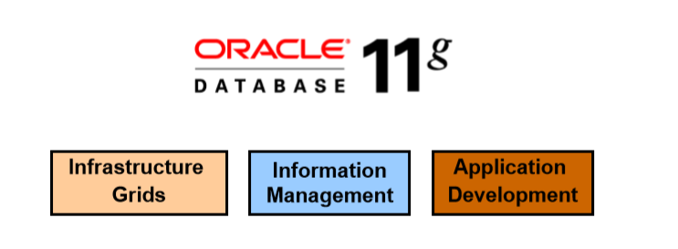
Oracle Database 11g
Ofrece amplias funciones en las siguientes áreas de enfoque:
Infraestructura Grid: la tecnología Grid Infrastructure de Oracle permite la agrupación de bajo costo servidores y almacenamiento para formar sistemas que ofrecen la más alta calidad de servicio en términos de manejabilidad, alta disponibilidad y rendimiento.
Gestión de información: Oracle Database 11g amplía la gestión de información existente capacidades en gestión de contenido, integración de información y ciclo de vida de la información en áreas de gestión.
Desarrollo de aplicaciones: Oracle Database 11g tiene capacidades para usar y administrar todos los principales entornos de desarrollo de aplicaciones como PL / SQL, Java / JDBC, .NET y Windows, PHP, SQL Developer y Application Express.

Slide 5
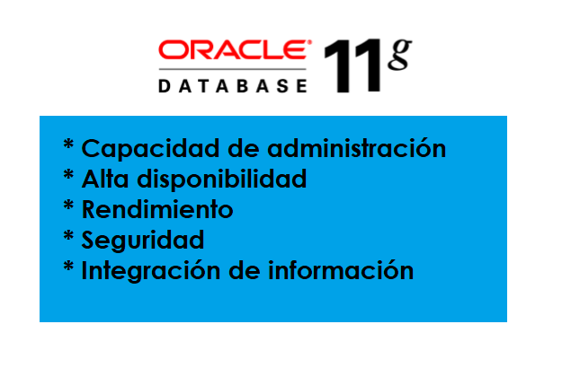
Oracle Database 11g
Las organizaciones deben admitir múltiples terabytes de información para los usuarios que exigen acceso rápido y seguro a las aplicaciones empresariales las 24 horas.
Los sistemas de bases de datos deben ser confiables y deben poder recuperarse rápidamente en caso de cualquier tipo de falla.

Slide 6
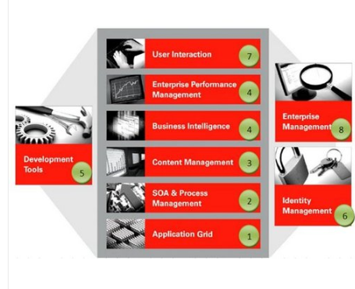
Oracle Fusion Middleware
Soporte completo para el desarrollo, implementación y gestión de la arquitectura orientada a servicios (SOA) SOA facilita el desarrollo de servicios comerciales modulares que pueden integrarse fácilmente y reutilizado, reduciendo así los costos de desarrollo y mantenimiento, y proporcionando una mayor calidad de servicios. La arquitectura enchufable de Funsion Oracle Middleware le permite aprovechar su inversión en cualquier aplicación, sistema o tecnología existente.

Slide 7
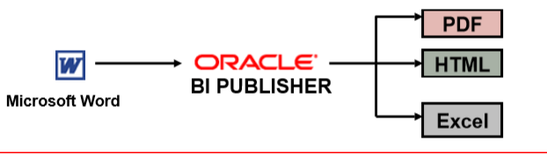
ORACLE BI PUBLISHER:
: Proporciona una arquitectura central para autoría, gestión, y entrega de información en formatos seguros y múltiples, reduce la complejidad y el tiempo para desarrollar, probar e implementar todo tipo de informes tales como; financieros, facturas, órdenes de compra o venta, XML, y EDI / EFT (documentos de texto electrónico, también Permite personalizaciones flexibles, por ejemplo, un informe de documento de Microsoft Word puede ser generado en múltiples formatos, como PDF, HTML, Excel, RTF, y así sucesivamente

Slide 8
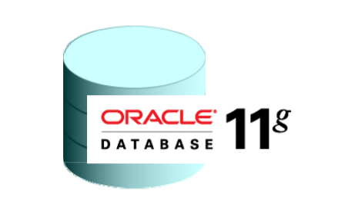
SISTEMAS DE GESTIÓN DE BASES DE DATOS RELACIONALES Y DE OBJETOS RELACIONALES:
Procesamiento de transacciones en línea
Incluye varias características para mejorar el rendimiento y la funcionalidad de las aplicaciones OLTP, tales como un mejor intercambio de estructuras de datos en tiempo de ejecución, cachés de búfer más grandes y restricciones diferibles. Las aplicaciones de almacenamiento de datos se benefician de mejoras como la ejecución paralela de inserción, actualización, y eliminar operaciones; particionamiento; y optimización de consultas con reconocimiento paralelo.
OLTP
Online transaction processing
Procesamiento de transacciones en línea

Slide 9
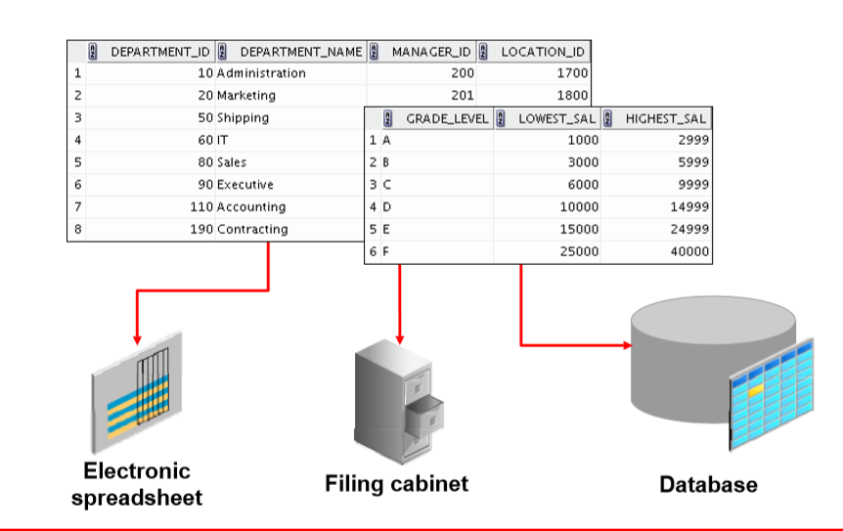
SISTEMAS DE GESTIÓN DE BASES DE DATOS RELACIONALES Y DE OBJETOS RELACIONALES
Una biblioteca mantiene una lista de miembros, libros, fechas de vencimiento, y multas. Una empresa necesita guardar información sobre sus empleados, departamentos y salarios. Estas piezas de información se llaman datos. Para administrar bases de datos, necesita un sistema de administración de bases de datos (DBMS). Un DBMS es un programa que almacena, recupera y modifica datos en bases de datos a pedido. Hay cuatro tipos principales de bases de datos: jerárquico, de red, relacional y (más recientemente) relacional de objetos.
DBMS Database Management System
DBMS Sistemas de administración de Base de datos

Slide 10
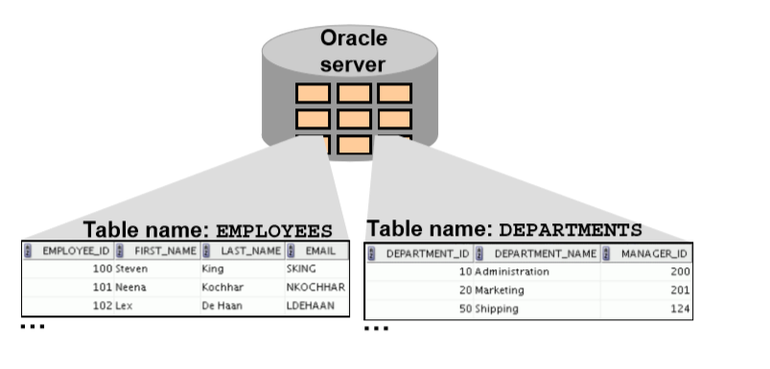
Definición de una base de datos relacional
Una base de datos relacional usa relaciones o tablas bidimensionales para almacenar información. Por ejemplo, es posible que desee almacenar información sobre todos los empleados de su empresa. En una base de datos relacional, crea varias tablas para almacenar diferentes piezas de información sobre sus empleados, como una tabla de empleados, una tabla de departamentos y una tabla de salarios.

Slide 11
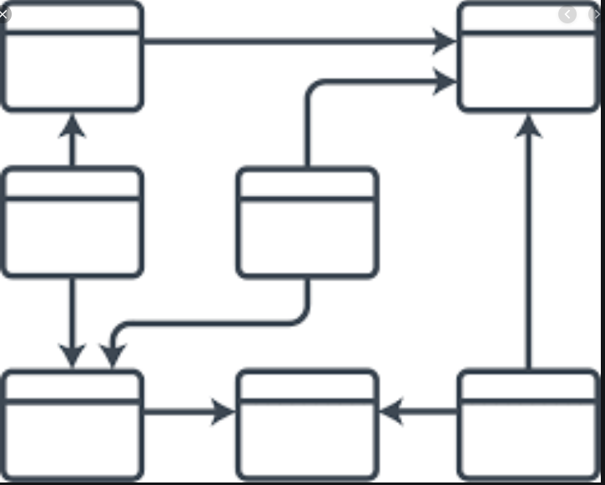
MODELOS DE DATOS
Los modelos son la piedra angular del diseño. Los ingenieros construyen un modelo de automóvil para resolver cualquier detalle antes poniéndolo en producción. Del mismo modo, los diseñadores de sistemas desarrollan modelos para explorar ideas y mejorar la comprensión del diseño de la base de datos. Los modelos ayudan a comunicar los conceptos que están en la mente de las personas.

Slide 12
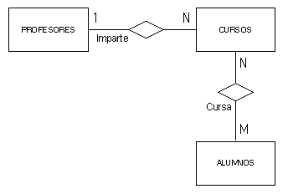
Modelo de relación de entidad
Los datos se dividen en categorías discretas o entidades. Un modelo de relación de entidad (ER) es una ilustración de las diversas entidades en un negocio y las relaciones entre ellas.
Un modelo ER se deriva de especificaciones o narrativas comerciales y se construye durante la fase de análisis del ciclo de vida de desarrollo del sistema. Los modelos ER separan la información requerida por un negocio de las actividades realizadas dentro del negocio. Aunque las empresas pueden cambiar sus actividades, el tipo de información tiende a permanecer constante. Por lo tanto, las estructuras de datos también tienden a ser constantes.

Slide 13
Modelo de relación de entidad
Beneficios del modelado de ER:
• Documenta la información para la organización en un formato claro y preciso
• Proporciona una imagen clara del alcance del requisito de información
• Proporciona un mapa gráfico fácil de entender para el diseño de la base de datos
• Ofrece un marco eficaz para integrar múltiples aplicaciones Componentes clave
• Entidad: Un aspecto de importancia sobre qué información debe conocerse.
Ejemplos son departamentos, empleados y pedidos.
• Atributo: algo que describe o califica una entidad.
Ejemplo, para la entidad del empleado, los atributos serían el número del empleado, el nombre, el cargo, la fecha de contratación, el número del departamento, etc.
Cada uno de los atributos es obligatorio u opcional. Este estado se llama opcionalidad.
• Relación: una asociación con nombre entre entidades que muestran opcionalidad y grado.
Ejemplos son empleados y departamentos, y pedidos y artículos

Slide 14
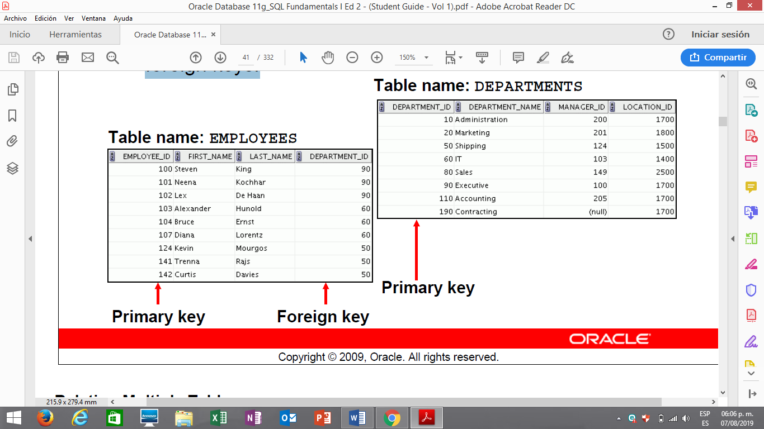
RELACIONAR MULTIPLES TABLAS
Cada fila de datos en una tabla se identifica de forma exclusiva por una clave primaria.
Puede relacionar lógicamente datos de múltiples tablas usando llaves extranjeras.

Slide 15
RELACIONAR MÚLTIPLES TABLAS
Cada tabla contiene datos que describen exactamente una entidad.
Por ejemplo:
La tabla EMPLEADOS contiene información sobre empleados. Las categorías de datos se enumeran en la parte superior de cada tabla, y los casos individuales se enumeran a continuación.
Al usar un formato de tabla, puede visualizar, comprender y utilizar la información debido a que los datos sobre diferentes entidades se almacenan en diferentes tablas, es posible que deba combinar dos o más tablas para responder una pregunta en particular.

Slide 16
RELACIONAR MÚLTIPLES TABLAS
Es posible que desee conocer la ubicación del departamento donde trabaja un empleado.
En este escenario, necesita información de la tabla EMPLEADOS,
y la tabla DEPARTAMENTOS .
Con un RDBMS, puede relacionar los datos en una tabla con los datos en otro, usando las claves foráneas.
Una clave externa es una columna (o un conjunto de columnas) que se refiere a una clave primaria en la misma tabla u otra tabla.
Puede usar la capacidad de relacionar datos en una tabla con datos en otra para organizar la información en unidades separadas y manejables.
Los datos de los empleados pueden mantenerse lógicamente distintos de los datos del departamento por almacenamiento en una tabla separada.

Slide 17
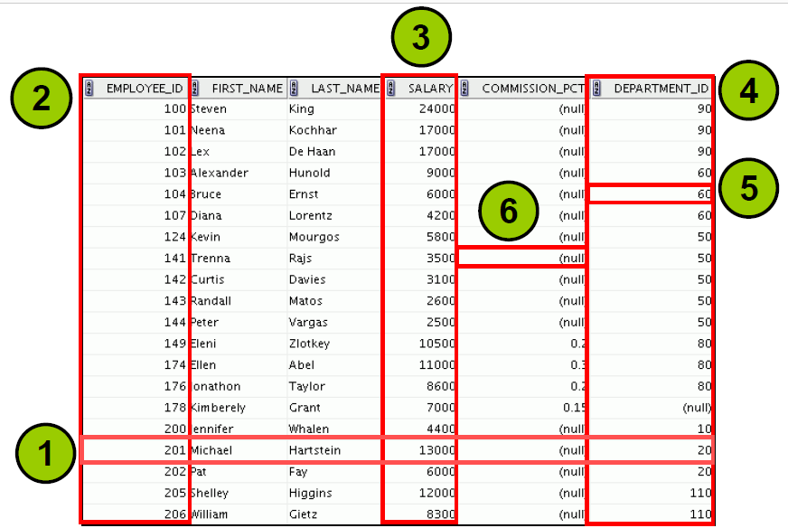
BASE DE DATOS RELACIONAL TERMINOLOGÍA
La diapositiva muestra el contenido de la tabla o relación EMPLEADOS. Los números indican lo siguiente:
1.- Una sola fila que representa los datos para un solo empleado, y este se debe de identificar con una llave primaria que no permite duplicarse la fila.
2.- Una columna que contiene número de empleado que identifica un único empleado, ligado a una llave primaria.
3.- Una columna que no es una clave y no necesitar ser valor único
4.- Una columna que contienes el número de depto, y que también es una clave foránea.
5.- Campo en la intersección de una fila y una columna, solo puede haber un valor en él.
6.-Un campo puede no tener un valor en él, esto se llama valor nulo.
CLAVE FORANEA.- es una clave que define cómo se relacionan las tablas entre si.
CLAVE PRIMARIA. – es una clave única en la misma tabla.

Slide 18
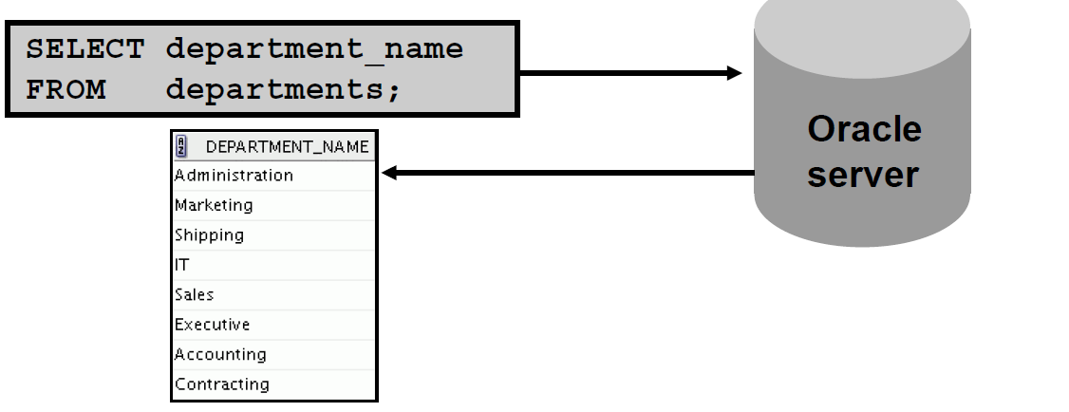
USAR SQL PARA CONSULTAR SU BASE DE DATOS
El lenguaje de consulta estructurado (SQL) es:
• El lenguaje estándar ANSI para operar relacionales bases de datos
• Eficiente, fácil de aprender y usar
• Funcionalmente completo (con SQL, puede definir, recuperar, y manipular datos en las tablas).

Slide 19
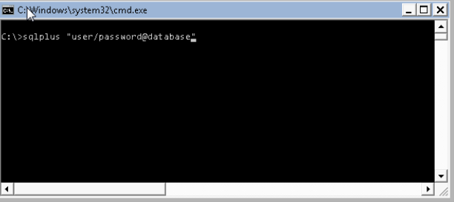
USAR SQL PARA CONSULTAR SU BASE DE DATOS
En una base de datos relacional, no especifica la ruta de acceso a las tablas, y no necesita saber cómo se organizan los datos físicamente. Para acceder a la base de datos, ejecuta una instrucción de lenguaje de consulta estructurado (SQL), que es el lenguaje estándar del American National Standards Institute (ANSI) para operar bases de datos relacionales. SQL es un conjunto de declaraciones con las que todos los programas y usuarios acceden a datos en una base de datos Oracle. Los programas de aplicación y las herramientas de Oracle a menudo permiten a los usuarios acceder a la base de datos sin usar SQL directamente, pero estas aplicaciones, a su vez, deben usar SQL al ejecutar la solicitud del usuario

Slide 20
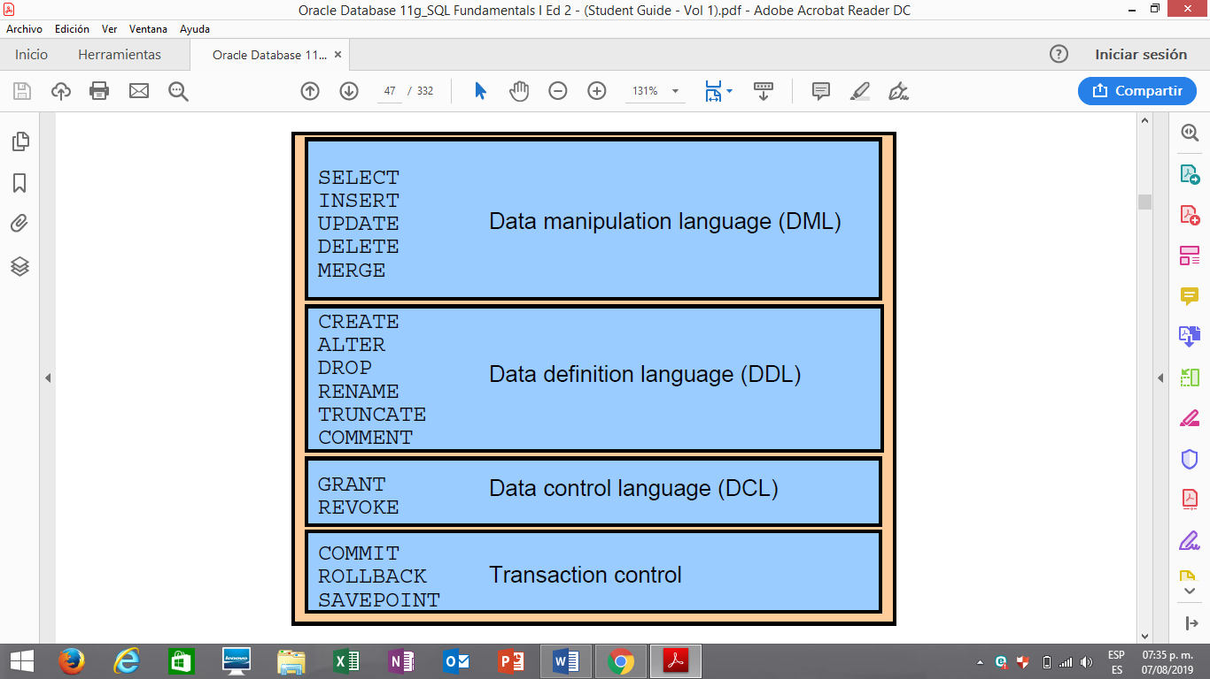
DECLARACIONES DE SQL
Proporciona una variedad de tareas que incluyen:
• Consultar datos
• Insertar, actualizar y eliminar filas en una tabla
• Crear, reemplazar, alterar y soltar objetos
• Controlar el acceso a la base de datos y sus objetos.
• Garantizar la consistencia e integridad de la base de datos.
SQL unifica todas las tareas anteriores en un lenguaje coherente y le permite trabajar con datos a un nivel lógico.

Slide 21
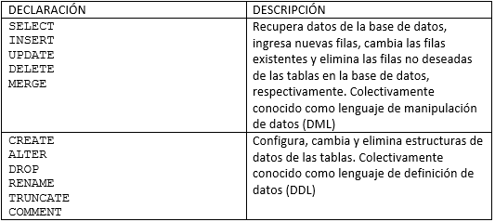
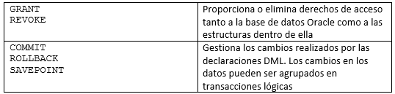
DECLARACIONES SQL

Slide 22
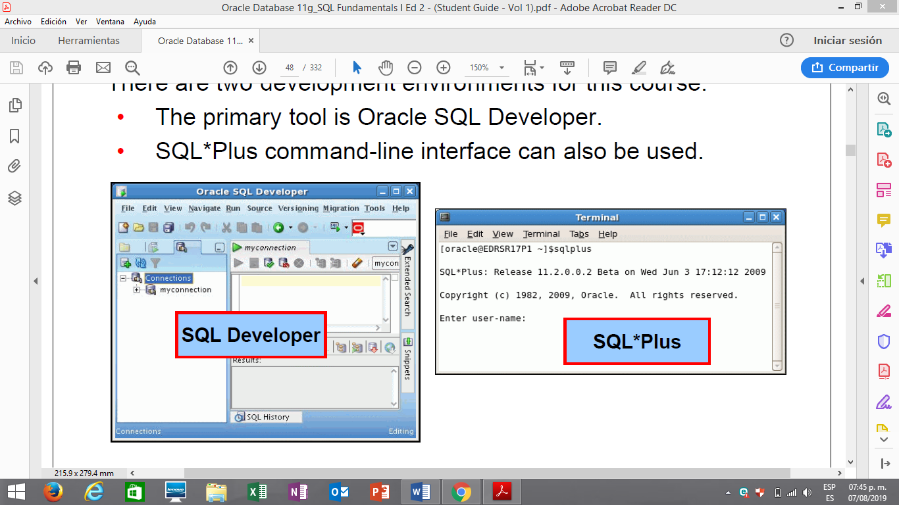
ENTORNOS DE DESARROLLO PARA SQL
Hay dos entornos de desarrollo para este curso:
• La herramienta principal es Oracle SQL Developer.
• También se puede utilizar la interfaz de línea de comandos SQL * Plus.

Slide 23
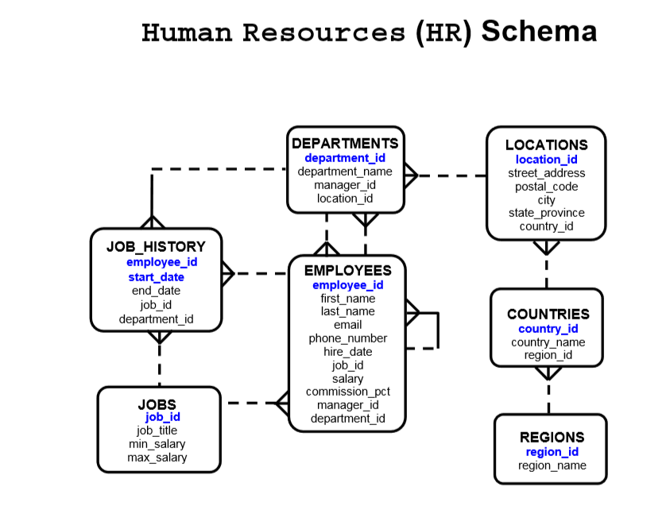
Human Resources (HR) Schema
Descripción del esquema de recursos humanos (RR. HH.)
El esquema es parte de los esquemas de muestra de Oracle que se pueden instalar en una base de datos Oracle. Las sesiones de práctica en este curso utilizan datos del esquema de recursos humanos.

Slide 24
DESCRIPCIONES DE TABLAS
REGIONS contiene filas que representan una región como América, Asia, etc.
• PAÍSES contiene filas para países, cada una de las cuales está asociada a una región.
• LOCATIONS contiene la dirección específica de una oficina, almacén o sitio de producción específico de una empresa en un país en particular.
• DEPARTAMENTOS muestra detalles sobre los departamentos en los que trabajan los empleados. Cada el departamento puede tener una relación que represente al gerente del departamento en los EMPLEADOS.
• EMPLEADOS contiene detalles sobre cada empleado que trabaja para un departamento. Algunos empleados no pueden ser asignados a ningún departamento.
• TRABAJOS contiene los tipos de trabajo que puede tener cada empleado.
• JOB_HISTORY contiene el historial de trabajo de los empleados. Si un empleado cambia de departamento dentro de un trabajo o cambia de trabajo dentro de un departamento, se inserta una nueva fila en esta tabla con la información laboral anterior del empleado.

Slide 25
RESUMEN:
En esta lección, deberías haber aprendido acerca:
• Oracle Database 11g
- Los beneficios de las redes de infraestructura
- Las capacidades existentes de gestión de la información.
- Las capacidades para usar el desarrollo principal de aplicaciones entornos como PL / SQL
• La base de datos está basada en ORDBMS
• Las bases de datos relacionales se componen de relaciones, gestionadas por operaciones relacionales y regidas por la integridad de los datos restricciones
• Con el servidor Oracle, puede almacenar y administrar información mediante SQL
TABLAS UTILIZADAS EN EL CURSO
Las siguientes tablas principales se utilizan en este curso:
• Tabla de EMPLEADOS: brinda detalles de todos los empleados
• Tabla DEPARTAMENTOS: brinda detalles de todos los departamentos
• Tabla JOB_GRADES: proporciona detalles de los salarios para varios grados

Slide 26
Práctica I: Descripción general
En esta práctica, realiza lo siguiente:
• Inicie Oracle SQL Developer y cree una nueva conexión a la cuenta ora1.
• Use Oracle SQL Developer para examinar los objetos de datos en la cuenta ora1. La cuenta ora1 contiene las tablas de esquema de recursos humanos.
En cualquier práctica, puede haber ejercicios precedidos por las frases "Si tiene tiempo" o "Si quieres un desafío extra”. Trabaja en estos ejercicios solo si has completado todos los demás dentro del tiempo asignado y les gustaría un nuevo desafío a sus habilidades.
Realice las prácticas lentamente y con precisión. Puedes experimentar con guardar y ejecutar comandos archivos Si tiene alguna pregunta en cualquier momento, consulte a su instructor.
Nota: Todas las prácticas escritas utilizan Oracle SQL Developer como entorno de desarrollo. A pesar de esto se recomienda que use Oracle SQL Developer, también puede usar SQL * Plus que está disponible en este curso.

